Slide 1

Kỹ Thuật Phần Mềm là gì ?

Slide 2



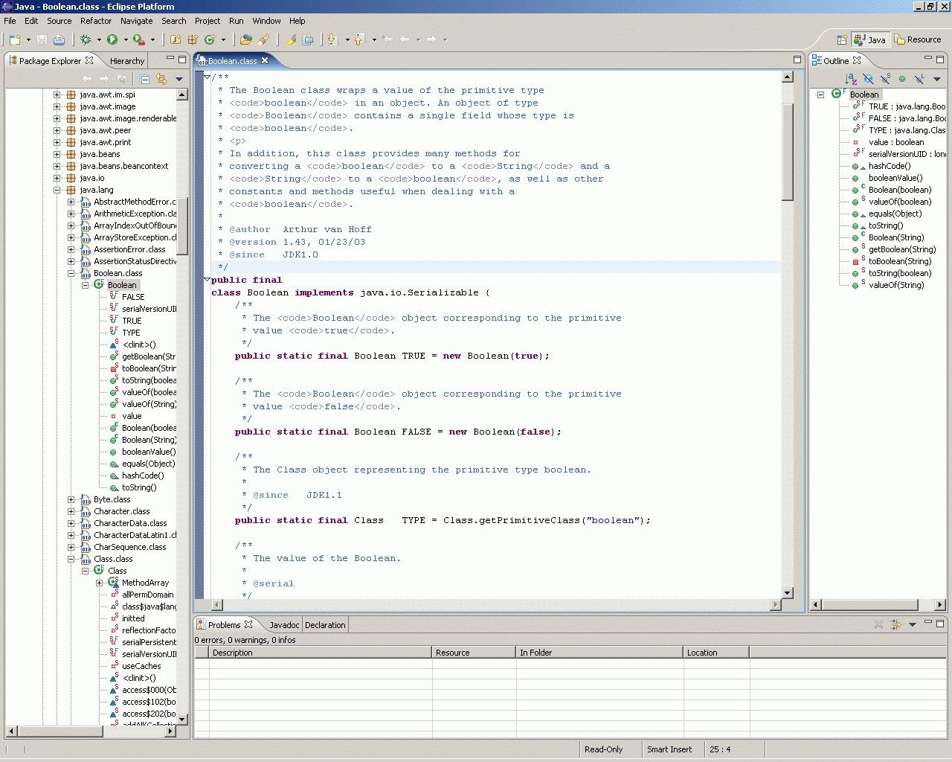
Kỹ Thuật Phần Mềm là gì ?
Phát triển trong một IDE (Môi trường phát triển tích hợp) và hệ sinh thái phần mềm?

Slide 3

Kỹ Thuật Phần Mềm là gì ?
Phát triển trong một IDE
và hệ sinh thái phần mềm?
Lập trình và gỡ lỗi ?

Slide 4
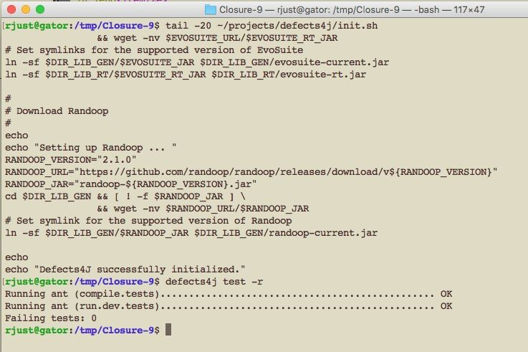
Kỹ Thuật Phần Mềm là gì ?
Phát triển trong một IDE
và hệ sinh thái phần mềm?
Lập trình và gỡ lỗi ?
Triển khai và chạy một hệ thống phần mềm ?

Slide 5
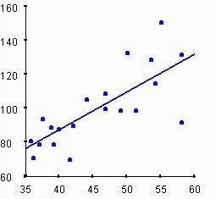
Kỹ Thuật Phần Mềm là gì ?
Phát triển trong một IDE
và hệ sinh thái phần mềm?
Lập trình và gỡ lỗi ?
Triển khai và chạy một hệ thống phần mềm ?
Đánh giá thực nghiệm ?

Slide 6
Kỹ Thuật Phần Mềm là gì ?
Phát triển trong một IDE
và hệ sinh thái phần mềm?
Lập trình và gỡ lỗi ?
Triển khai và chạy một hệ thống phần mềm ?
Đánh giá thực nghiệm ?
Tất cả những điều trên – không chỉ là lập trình

Slide 7
Kỹ Thuật Phần Mềm là gì ?
Nhiều hơn là lập trình
Toàn bộ quá trình xác định, thiết kế, phát triển, phân tích, triển khai và bảo trì một hệ thống phần mềm.
Các tác vụ Kỹ thuật phần mềm bao gồm:
Kỹ thuật yêu cầu
Văn bản đặc tả kỹ thuật
Kiến trúc và thiết kế phần mềm
Lập trình chỉ là một trong số những nhiệm vụ quan trọng
Kiểm tra và gỡ lỗi phần mềm
Bảo trì và tái cấu trúc

Slide 8
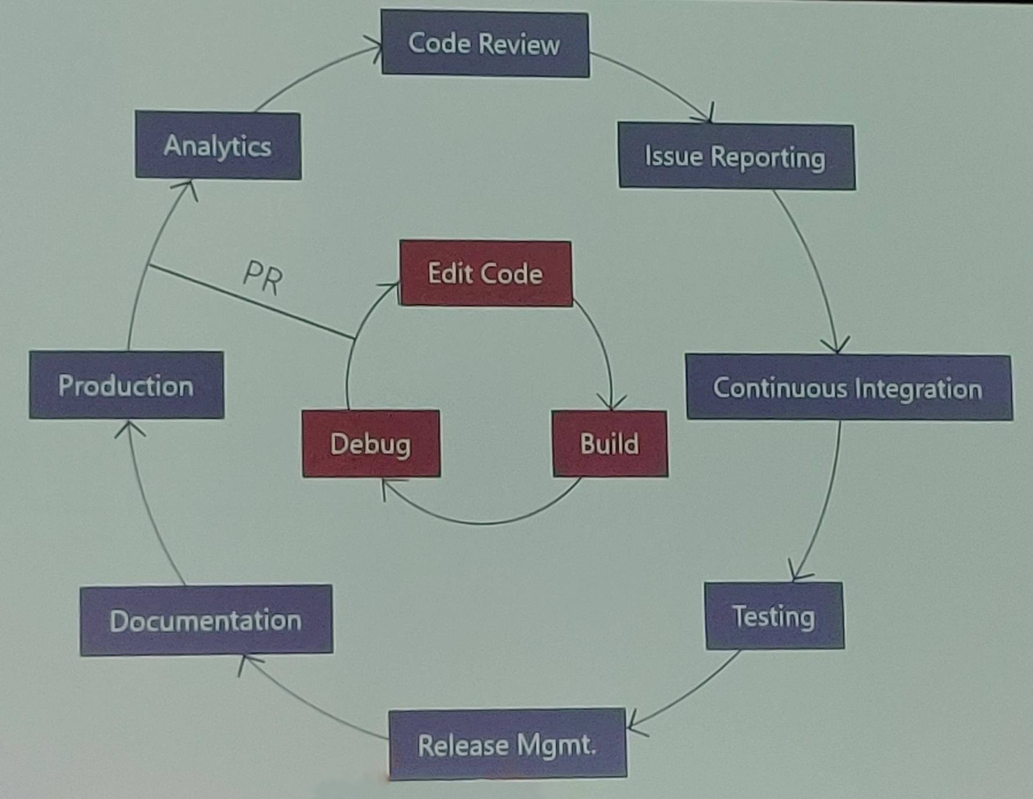
Vai trò của Kỹ Thuật Phần Mềm trong thực tế
(Quy trình phát triển tại Microsoft, Hội nghị thượng đỉnh Big Code 2019)

Slide 9
Vai trò của Kỹ Thuật Phần Mềm trong thực tế
Trọng tâm của phần giới thiệu các khóa học lập trình. Mục tiêu của chúng tôi: vượt ra ngoài chu kỳ bên trong.
(Quy trình phát triển tại Microsoft, Hội nghị thượng đỉnh Big Code 2019)

Slide 10
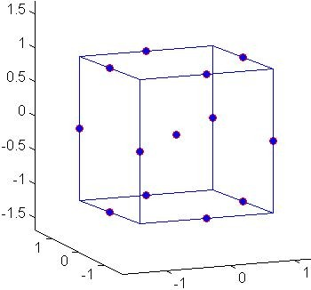
Vai trò của Kỹ Thuật Phần Mềm trong nghiên cứu
Thử nghiệm cơ sở hạ tầng cũng là phần mềm !
1 | 0.34 | 0.81
2 | 0.52 | 0.32
3 | 0.21 | 0.53
4 | 0.81 | 0.22
... | ... | ...
Cơ sở hạ tầng
Thiết kế thám hiểm không gian
Ví dụ (tự động sửa lỗi)
150 cấu hình, 1000+ điểm chuẩn
1-85h mỗi lần thực hiện
Hơn 200,000h CPU ( ~23 năm CPU )
Lỗi phần mềm có thể dẫn đến những kết luận khoa học sai lầm !

Slide 11
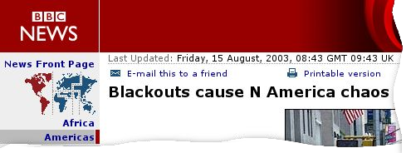
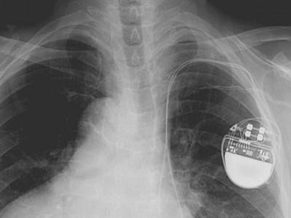

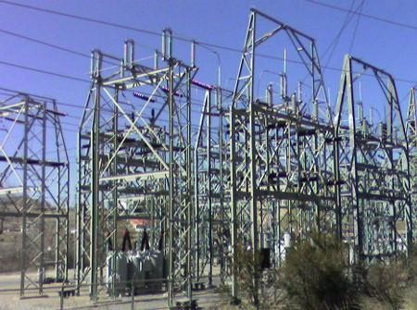
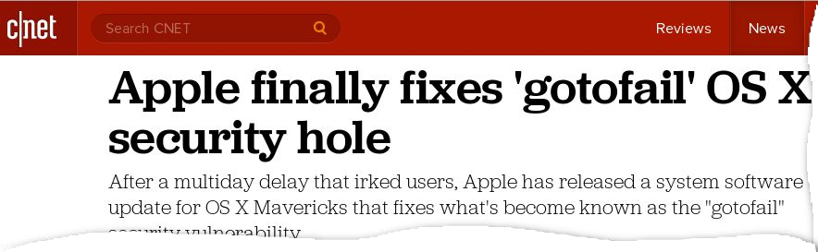

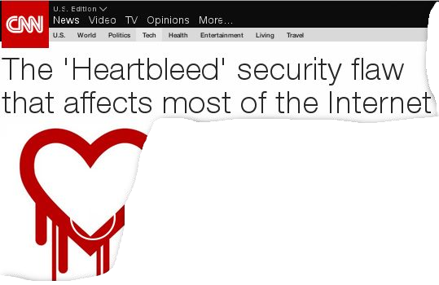
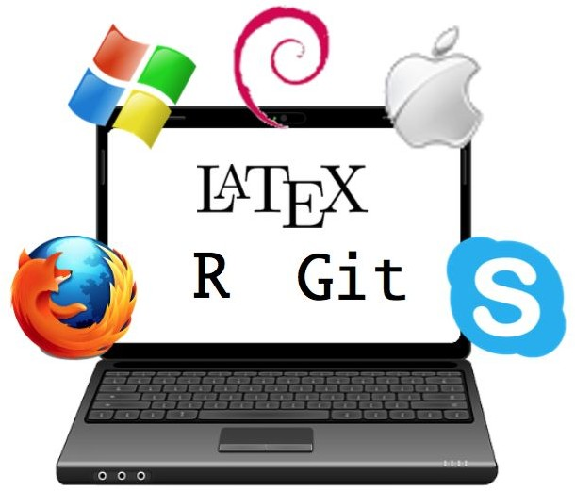
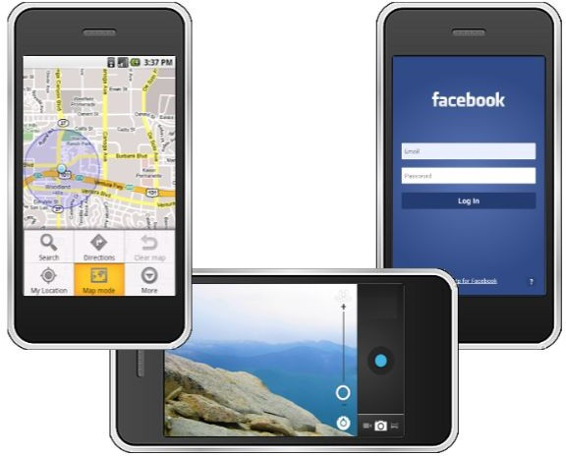
Vì sao Kỹ Thuật Phần Mềm lại quan trọng ?
Phần mềm đang xâm chiếm cả thế giới !

Slide 12
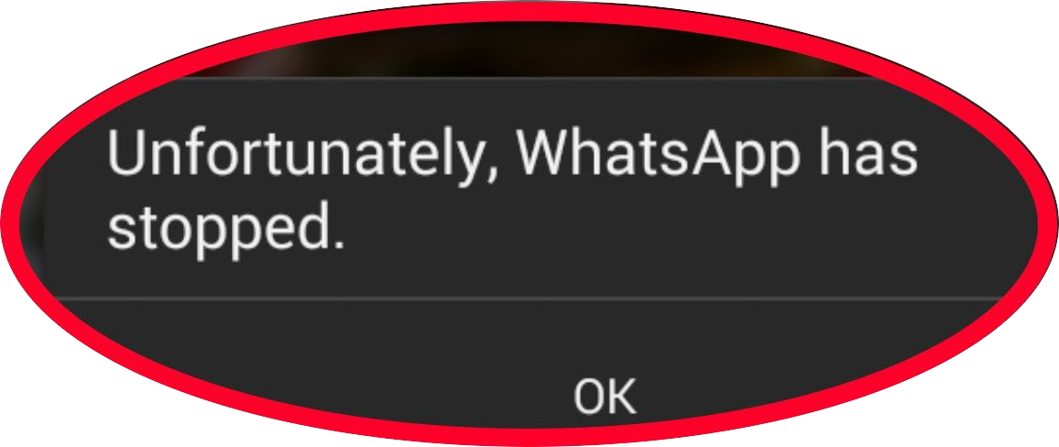
Vì sao Kỹ Thuật Phần Mềm lại quan trọng ?
Phần mềm đang xâm chiếm cả thế giới !

Slide 13

Vì sao Kỹ Thuật Phần Mềm lại quan trọng ?
Phần mềm rất phức tạp!
~15 triệu dòng mã lệnh
Giả sử 50 dòng trên 1 trang(0.05 mm)
300000 trang
15 m (49 ft)

Slide 14
Tóm tắt: Kỹ thuật phần mềm
Kỹ Thuật Phần Mềm là gì ?
Toàn bộ quá trình đặc tả, thiết kế, phát triển, phân tích và bảo trì một hệ thống phần mềm.
Tại sao nó lại quan trọng?
Giải quyết mọi vấn đề kỹ thuật phức tạp
Tổ chức các quy trình và nỗ lực.
Cải thiện độ tin cậy của phần mềm.
Cải thiện năng suất của nhà phát triển.

Slide 15
Tổng quan về khóa học: bức tranh toàn cảnh
Các quy trình, yêu cầu và đặc tả phần mềm
Quy trình phát triển phần mềm khác nhau.
Viết chính xác (yêu cầu và thông số kỹ thuật).
Phát triển phần mềm
Phân tách một vấn đề phức tạp và xây dựng trừu tượng.
Cải thiện kỹ năng lập trình của bạn.
Sử dụng hiệu quả kiểm soát phiên bản (Git).
Kiểm tra và gỡ lỗi phần mềm
Viết các bài kiểm tra (đơn vị) hiệu quả.
Trải nghiệm thực tế, sử dụng các kỹ thuật kiểm tra và sửa lỗi.
Hội nhập liên tục.
Dự án trên lớp
Áp dụng tất cả những điều trên trong một dự án nhóm.

Slide 16
Kỳ Vọng
Có kinh nghiệm lập trình và thông thạo một ngôn ngữ lập trình (Java, C++, ...).
Tham gia tích cực vào các cuộc thảo luận.
Làm việc theo nhóm và giao tiếp hiệu quả.
Phản ánh và cải thiện các bài tập đã nộp.
Bạn phải biết cách lập trình.

